Slide 1
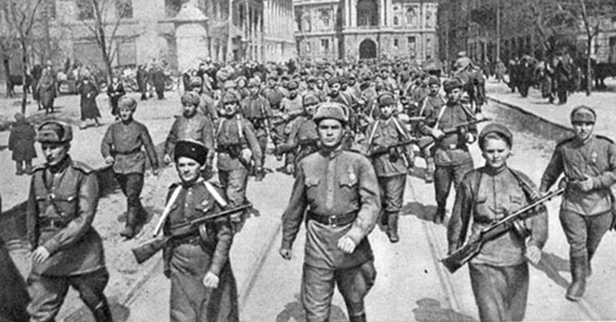
Освобождения Кубани от фашистских захватчиков

Slide 2
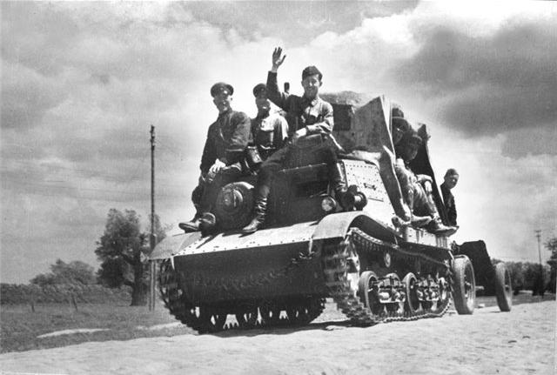
Тема:
«Освобождения Кубани от фашистских захватчиков»

Slide 3
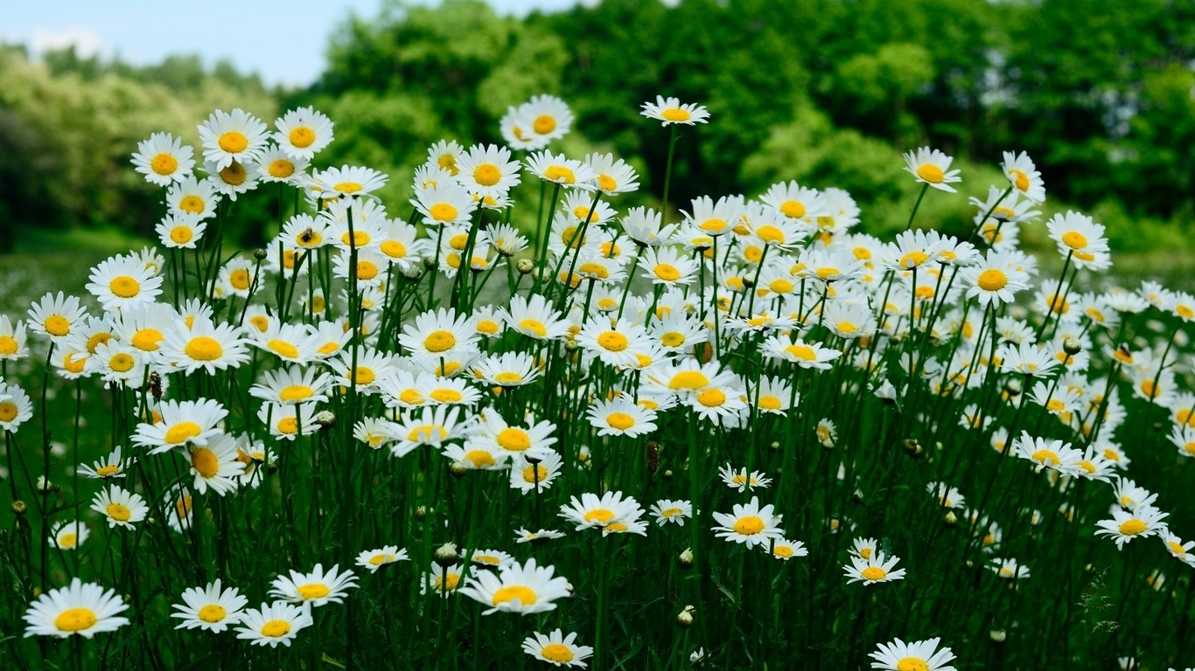

Slide 4
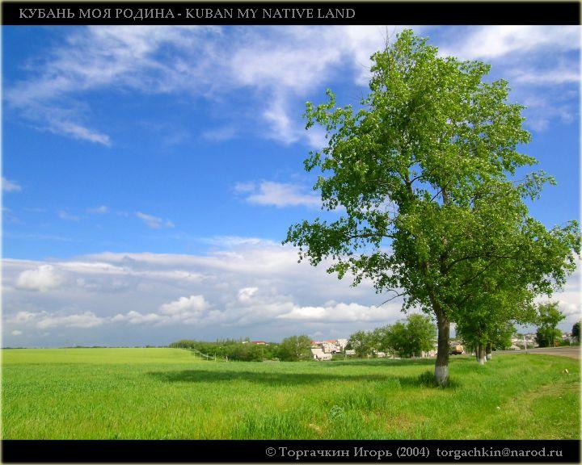
Такою все дышало тишиной, что вся земля еще спала, казалось. Кто знал, что между миром и войной, всего каких – то пять минут осталось!

Slide 5
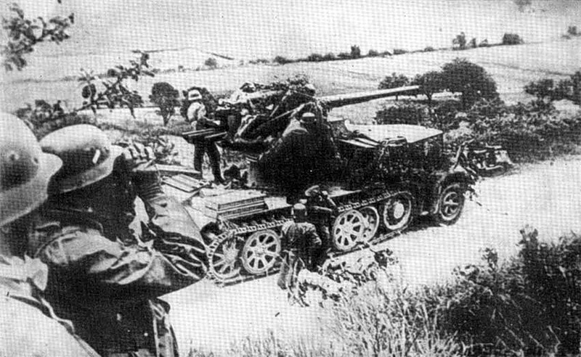
22 ИЮНЯ 1941 ГОДА

Slide 6
1941 год
22 июня

Slide 7
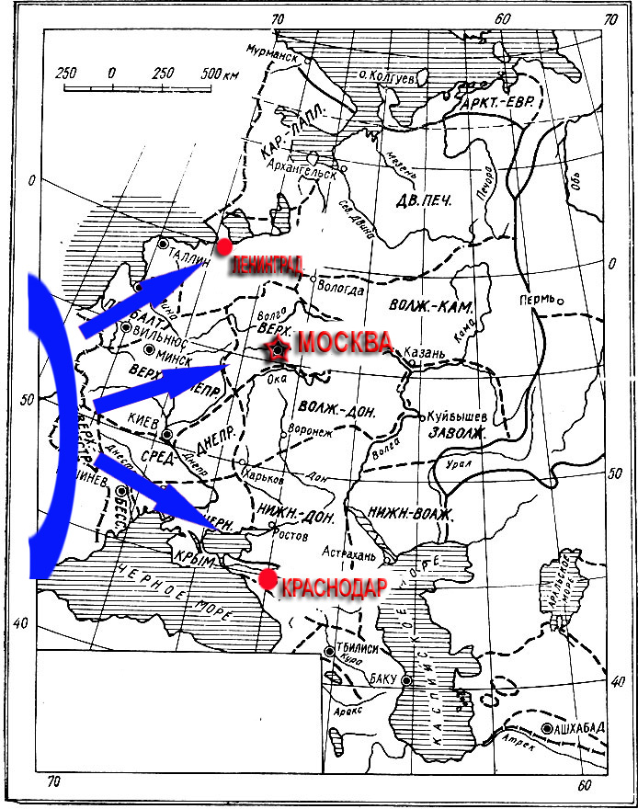

Slide 8
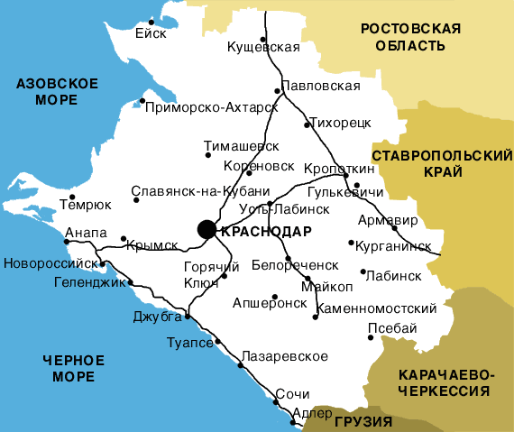
25 июля 1942 года
фашисты вступили
на территорию
Краснодарского края

Slide 9
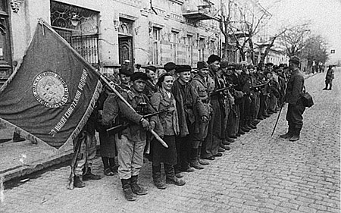
В ряды Красной Армии
вступило более 600 тысяч кубанцев.

Slide 10
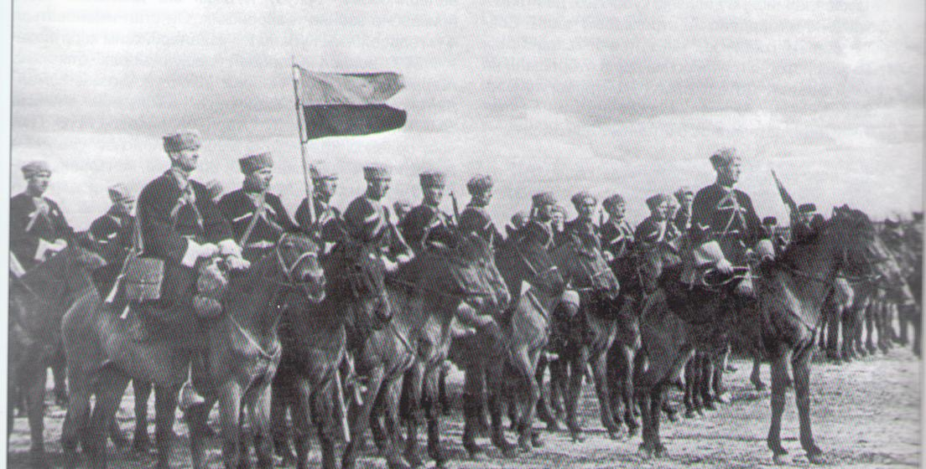
Кубанские казаки в боях за Родину

Slide 11
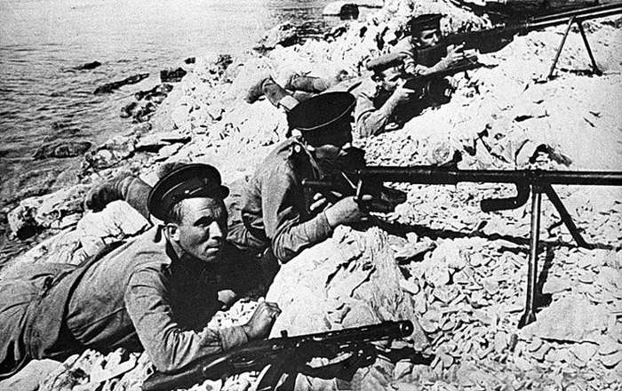
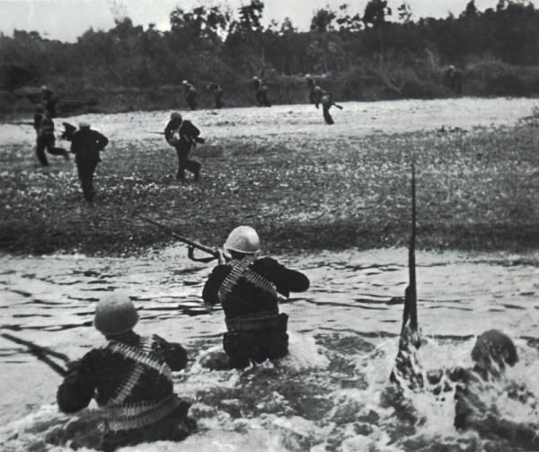
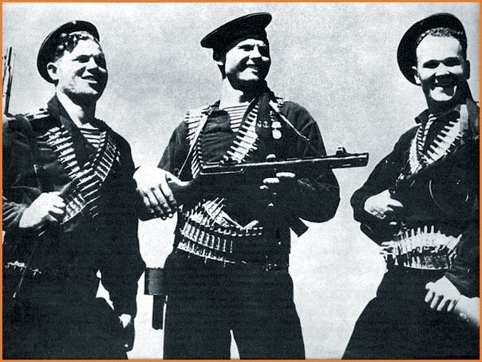
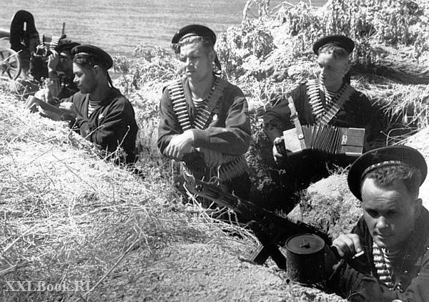
Малая земля
225 дней и ночей длилась оборона Новороссийска

Slide 12
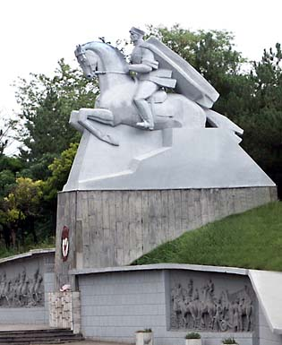
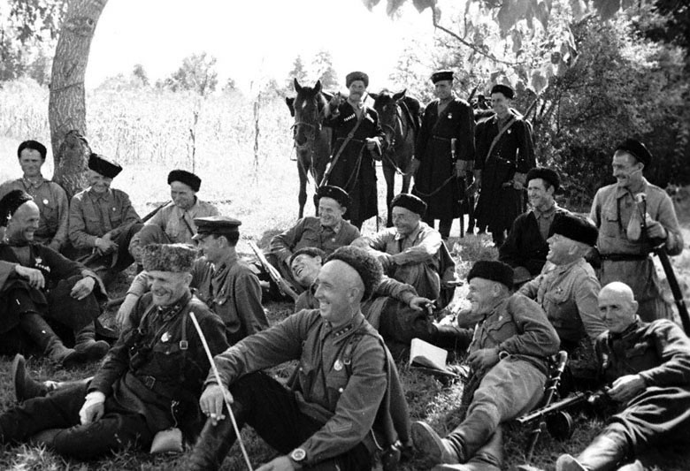
«ЗДЕСЬ, В АВГУСТЕ 1942г СТОЯЛИ НАСМЕРТЬ, ЗАЩИЩАЯ ВОРОТА КАВКАЗА, ГВАРДЕЙЦЫ 4- ГО КУБАНСКОГО КАВАЛЕРИЙСКОГО КОРПУСА, УДИВИВ МИР СВОЕЙ СТОЙКОСТЬЮ И ВЕЛИЧИЕМ ДУХА».

Slide 13
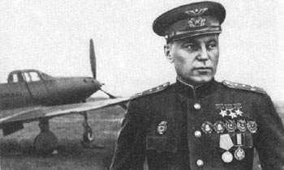
Покрышкин Александр Иванович

Slide 14
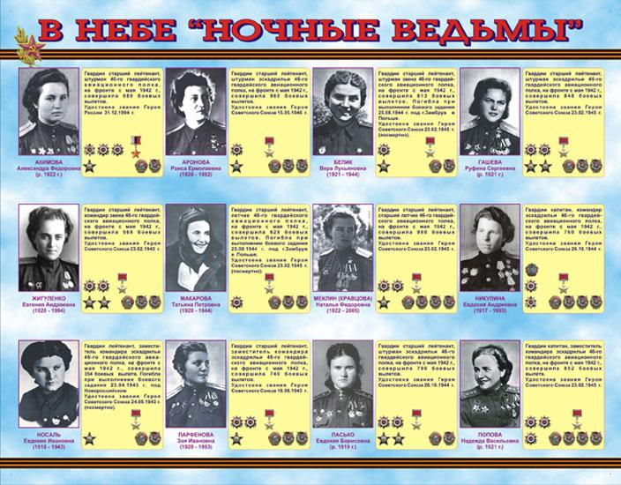

Slide 15
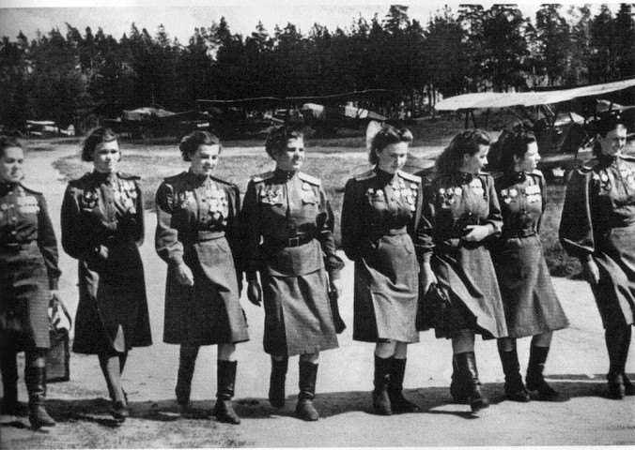

Slide 17
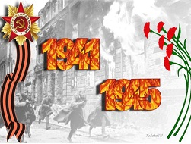
9 октября 1943 года
ОСВОБОЖДЕНИЕ КУБАНИ

Slide 18
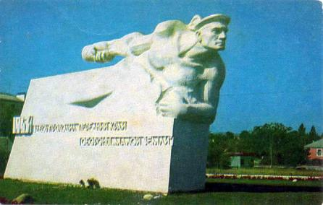
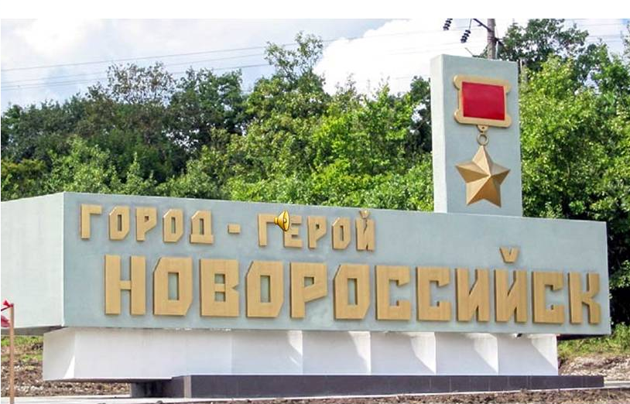
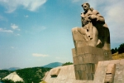
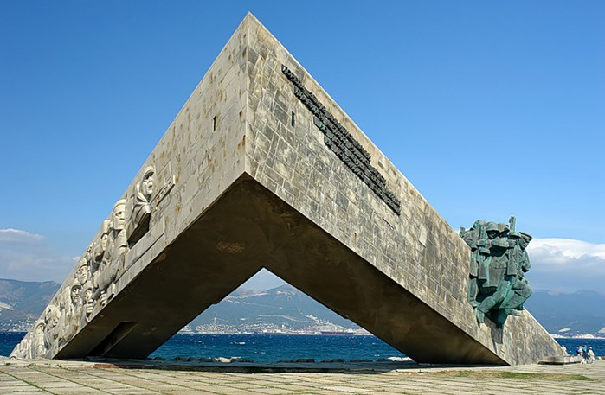

Slide 19
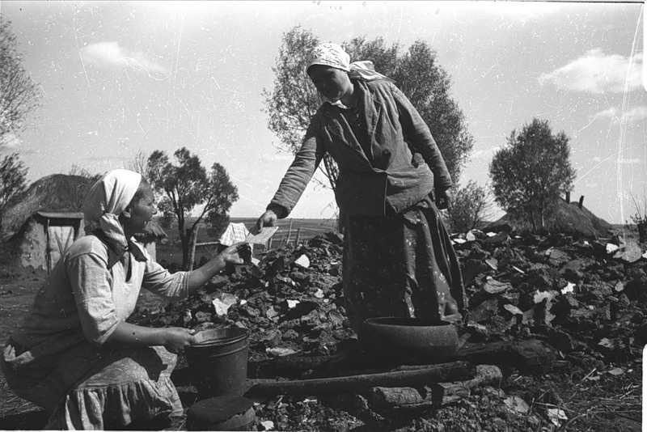
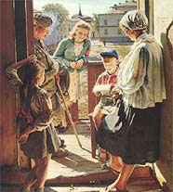
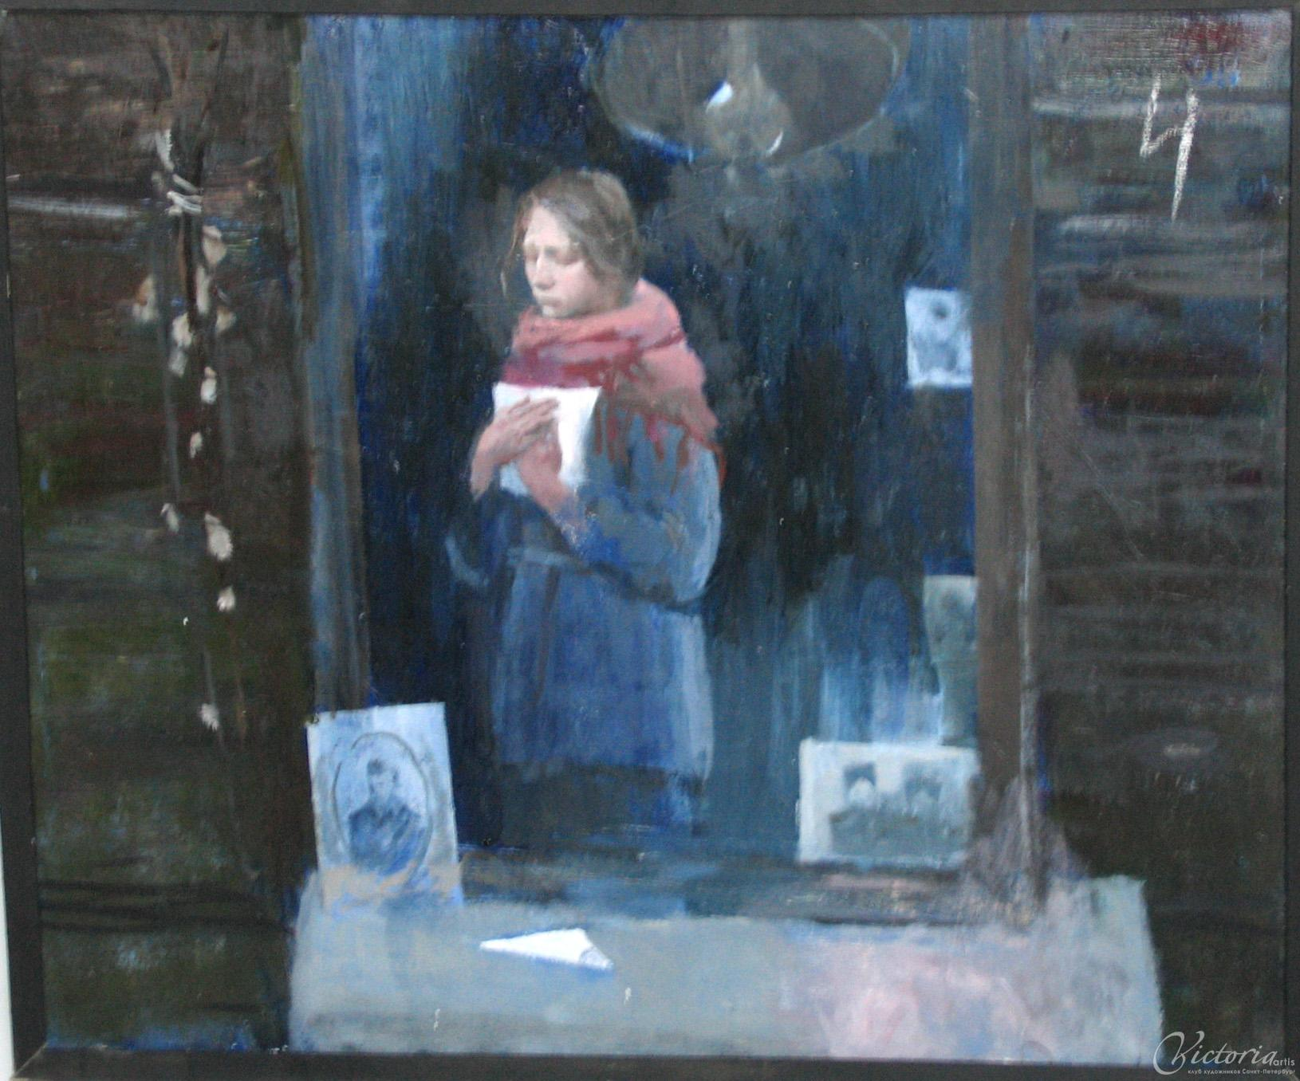

Slide 20
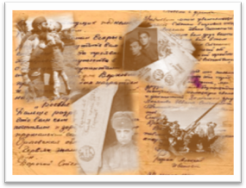
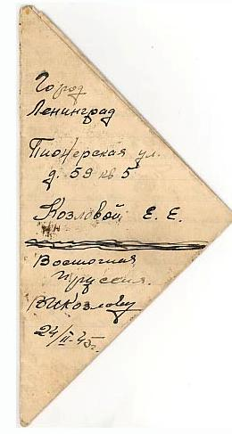
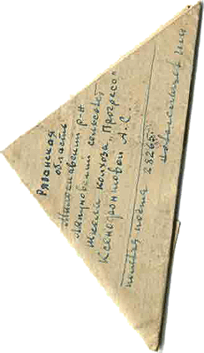
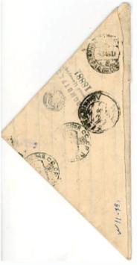

Slide 21
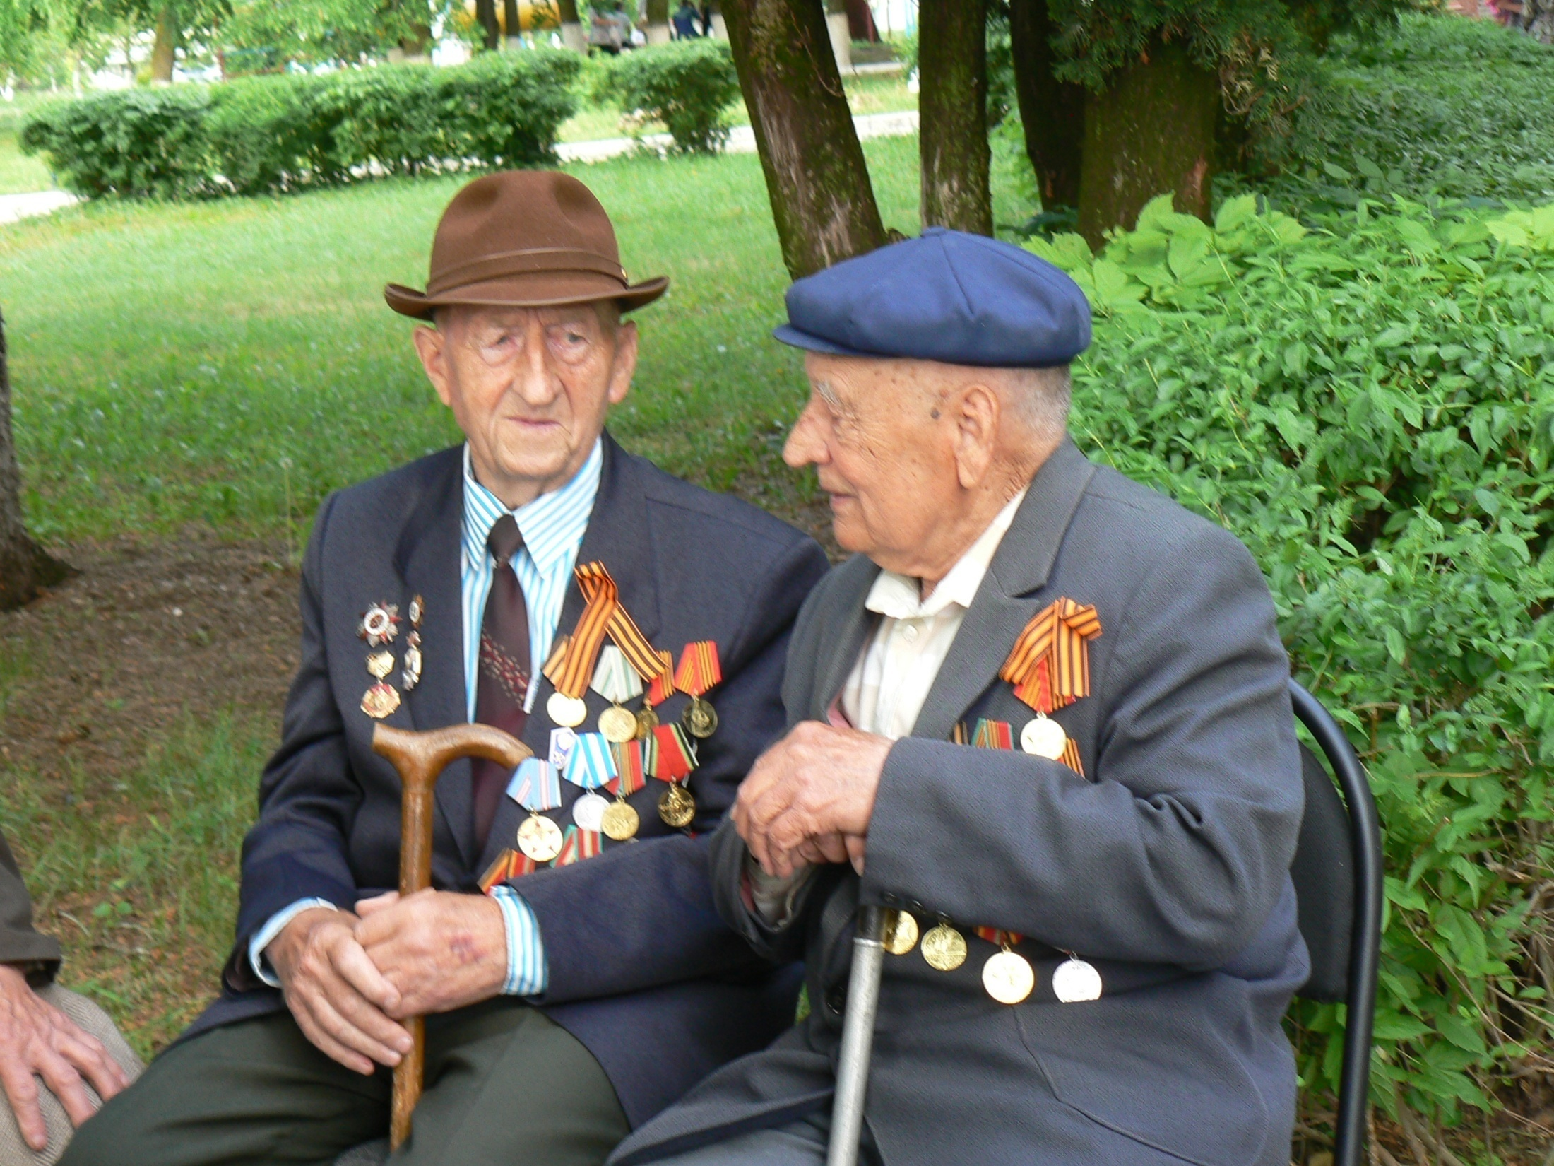
Они сегодня рядом с нами

Slide 22
Здравствуйте, уважаемый ветеран!
От всей души от всего сердца поздравляем Вас
с Великим праздником – Днём Победы! Желаем вам крепкого здоровья, праздничного настроения и долгих лет жизни. Будьте счастливы и радуйтесь каждой минутой своей жизни.
Я хочу выразить вам свою благодарность.
Если бы не вы, то и нас всех сейчас не было бы.
Ваш подвиг, героизм и мужество навсегда останутся
в наших сердцах.
Спасибо вам за все!
Низкий Вам поклон, дорогие ветераны! Мы будем о Вас помнить всегда!
Ученики 2 «А» класса

Slide 23
СПАСИБО ЗА УРОК!

